Slide 1
La literatura española en la Edad Media: sociedad, cultura(s) y literatura(s)
Andrea Zinato
Università degli Studi di Verona

Slide 2
Concepto de Edad Media:
Época entre la antigüedad clásica y la modernidad
Periodización:
De 476 d.C (desmembración/ caída del Imperio Romano) a 1492 (descubrimiento de América) o bien 1453 caída de Constantinopla, 1455 invención de la imprenta de tipos móviles, 1517 reforma luterana….
Península Ibérica:
Hispania Romana: de 206 a.C., de facto del I s. d.C. (latinización, cristianización…)
Hispania visighotica: V-VIII d.C. (711)
Al Andalus: 711-1492
Reinos Cristianos-Reconquista: 722 (batalla de Covadonga), fundación del Reino Asturiano, 1492 (toma de Granada, acaba la Reconquista

Slide 3
Reinos cristianos
Reino astur-leonés, Reino de León, Reino de Castilla y León, Reino de Aragón, Reino de Navarra. Matrimonio (1469) entre Isabel de Castilla y Fernando de Aragón, reyes a partir de : Isabel, reina de Castilla 1474-1505 (+ reina consorte de Aragón); Ferdinando, rey de Aragón 1479-1516 (+ rey consorte de Castilla)
Dinastias:
En Asturias – León: dinastia astur-leonés (718-1037), dinastia Jimena (1037-1126)
En Castilla: Borgoña (1126-1369), Trastámara (1369-1555), Absburgo (1516-1700), Borbón (1700→.
En Aragón: Aragón-Pamplona 1035-1164, Aragón-Barcelona (1164-1412) Aragón-Trastámara (1412-1555) (Nápoles 1458-1501/ 1504-1555)
En Navarra: Arista-ĺñiga (816-905), Jimena (905-1234), Champaña (1234-1305) Capetos (1305-1349), Évreux (1349-1425) Trastámara (1425-1479)

Slide 4
Temprana EM: caída del Imperio Romano-desmenbración del Imperio carolingio (mediados siglo IX): Agustín, Jerónimo, Prudencio, Orosio, Marciano Capella; siglo VI: Boecio, Casiodoro, Isidoro de Sevilla, siglo VIII: renacimiento carolingio: Alcuino
Alta EM: siglos IX-XII: siglos X-XII: fundación de los studia (universidades), recuperación de la ‘ciencia’ antigua de los griegos a través de versiones árabes escuela de traductores de Toledo (1126-1152), orden cluniacense…
Baja EM: siglos XIII-XIV: Pedro Abelardo, Bernardo de Claraval, Francisco de Asís, Antonio de Padua, Alberto Magno, Roger Bacon, Tomás de Aquino, Ramón Llull, Duns Scoto, Egidio Romano, Guido delle Colonne

Slide 5
LA CULTURA MEDIEVAL
rígida estructura de poder
visión del mundo ‘señorial-teocéntrica’: el sentimiento religioso (si bien mezcla de lo sagrado y de lo profano) impregna todos los órdenes de la existencia
La historia del Medievo es un lento pero constante alejamiento del teocentrismo: del románico (estilo monacal ligado a lugares sagrados) se pasa al gótico (estilo urbano ligado a la ciudad)
el individualismo antropocéntrico se va abriendo paso (s. XV= ‘humanismo’/ ‘prerrenacimeinto’)
el latín es la lengua de koiné cultural

Slide 6
La EM en las literaturas románicas
Hasta el siglo XI no hay muestra alguna de creación literaria en lengua romance
Literatura latina ‘eslabón que une el mundo antiguo en desaparición con el mundo occidental en formación’
Literaturas vulgares
(jarchas)
Finales siglo XI: Chanson de Roland
Principios siglo XII: poemas de Guillermo de Aquitania
el mayor desarrollo de la literatura latina medieval coincide con el nacimiento de las literaturas romances

Slide 7
La Edad Media plural de la península.
Reino visigodo: cuerpo social único hispanorromano-visigodo; adopción del latín, de 587 adopción del catolicismo romano (antes arrianos).
Al Andalus: emirato de Córdoba (vinculado al Califato de Damasco),756 emirato independiente, 929 califato, Almanzor, taifas, 1492: Muhammad XII (Boabdil el Chico) entrega Granada, capital del Reino Nazarí, a Fernando e Isabel
Judíos: asentados en la Península desde época muy antigua, componente fundamental de la España medieval

Slide 8
Reinos cristianos:
Pelayo
Covadonga (718)
1118: Zaragoza
Siglo XIII: Campañas de Fernando III de Castilla y de Jaime I de Aragón
1212: batalla de las Navas de Tolosa
1238: Valencia
1240: Córdoba
1253 Sevilla
De finales del siglo XIII Aragón se vierte hacia el Mediterráneo, incorpora Sicilia (1282), Cerdeña (1323) interviene en el Imperio Bizantino (1303-1309)
Crisis del siglo XIV: peste negra, guerra civil en Castilla, primeras matanzas de judíos (1391 Andalucía, Castilla, Aragón)

Slide 9
Las palabras
- frontera: la línea fluctuante que separaba los territorios cristianos de los musulmanes
mozárabe(es): cristiano que vive en territorio musulmán
muladí(es): cristianos convertidos e islamizados
mudéjar(es): musulmán que vive en territorio cristiano
morisco: musulmán convertido al cristianismo
converso(s): judío convertido al cristianismo (cristiano nuevo vs. cristiano viejo); criptojudío: converso judaizante (marrano: palabra ofensiva)
Sefardí(es), sefaradí(es), sefar(a)dí(im)= judío de origen ibérico, tras la expulsión de 1492 (de Sefarad, nombre bíblico de la península )

Slide 10
Judería: barrio de la ciudad en el que vivían los judíos (no era un gueto)
Morería: barrio de la ciudad en el que vivían los moros (no era un gueto)
Aljama(s): comunidad judía/musulmana que tenía personalidad jurídica y fiscal propia, escuelas y lugares de culto
Aljamía: es la escritura que utiliza el alefato judío/ árabe para transcribir la lengua romance →Literatura aljamiada

Slide 11
Otras referencias:
tras la recesión de las invasiones germánicas y la expansión musulmana los monasterios fueron los únicos centros culturales que subsistieron
la iglesia española fue el enlace entre la cultura clásica y oriental de los musulmanes y el occidente cristiano
S. X: introducción de la producción de papel
escuela de traductores de Toledo
Esplendor cultural de Al Andalus
1212 Alfonso VIII funda el studium generale de Palencia, primera universidad española;
1215 el IV Concilio Letrán (Concilio Laterano) apoya la predicación en vulgar de franciscanos y dominicos

Slide 12
Las literaturas románicas:
debieron de desarrollarse entre el pueblo iletrado
¿manifestación contrapuesta a las obras escritas en latín?
sólo se conservan las obras que destaron el interés culto y desde cuando lo suscitaron
existe una actividad latente, quizáz en siglos, a las manifestacione escritas
oralidad y escritura
La obra literaria y su público :
medios de conexión creador/público: desconocidos
obra medieval → happenings
formas de comunicación entre text y receptor: canción, recital salmódico, lectura o comunicación oral en voz alta, lectura personal y representación teatral
dificultad de reproducción (perpetuación) de los textos romances (mucho más si eran literarias)

Slide 13
Los profesionales de la literatura y el mecenazgo
juglares→ oral; juglar como factor primordial de creación de las lenguas literarias moderna
poesía trovadoresca (o de los clérigos)→ escritura
Mecenazgo de cortes reales y de palacios nobiliares
Conservación y recuperación de los textos medievales
Mayor parte de los códices posteriores al siglo XIII
Recuperación auténtica: siglo XVIII: Nicolás Antonio, Luis José Velázquez, padre Sarmiento → Colección de poesías castellanas anteriores al siglo XV (Tomás Antonio Sánchez, 1779-1790)
Ramón Menéndez Pidal y su escuela: plenitud de la filología y del medievalismo español

Slide 14
Periodización de la literatura medieval siglos X/XI- XIV
Siglos X-XI: jarchas
Siglos XII-XIII: cantares de gesta, mester de juglaría
Siglo XIII: mester de clerecía. Gonzalo de Berceo. Libro de Aleixandre. Auto de los Reyes Magos. Nacimiento de la prosa: Sendebar. Alfonso, X el Sabio
Siglo XIV: perfeccionamento de la prosa: don Juan Manuel (1282-1348), Pero López de Ayala(1332-1407. Primeros vestigios del romancero.

Slide 15
La primitiva lírica peninsular:
árabe-andaluza
galaico-portuguesa
catalana-provenzal
castellana.
Jarchas (ḫarğas= salida, final): versos finales (en romance aljamiado) de la muwaššaḥa* (en lengua árabe) (perfeccionada por Muqaddam ben Mu ‘āfā al- Qabrī, el Ciego de Cabra, s. IX/X). Corpus: ca.60
Paltrinieri (2002)“Cancioncillas de amigo cantate da una popolazione bilingue di al-Andalus che praticava, o perlomeno capiva, la lingua romanza”.
*adornado con un cinturón de doble vuelta asegurado

Slide 16
Un ejemplo de una estrofa de una muwaššaḥa + ḫarğa anónima traducida por Emilio García Gómez
1) ¿Cómo lograr podría
la que me tiene así?
Por su amor toda rienda
ha tiempo que perdí.
Soy justo, si ella injusta;
paciente ante el sufrir,
pues, fuera de la amada,
¿qué vida puedo hallar?
Y no es leal que escuche
a quien la quiere mal.
( 4 estrofas más)
¡AMĀNU, YA HABĪBĪ! AL-WAHŠ ME NO FARAŠ. BEN, BĒŻA MĀ BOKĒLLA: IO ŜE KE TE NO IRĀS.
(en castellano ☺)
"¡Merced, amigo mío! No me dejarás sola. Ven, besa mi boquita: yo sé que no te irás."

Slide 17
Paltrinieri (2002): «Le ḫarğas costituiscono la più antica poesia lirica in ambito europeo: sono anteriori di un secolo alla poesia provenzale, considerata fino a non molto tempo addietro la prima ad essere apparsa in Europa, e probabilmente, oltre che sui trovatori, influirono sul secondo nucleo lirico apparso in Spagna, ossia sulle cantigas de amigo galego-portoghesi”

Slide 18
La lírica galaicoportuguesa
principios del siglo XIII
sus autores utilizan una lengua de koiné (gallego+ portugués) utilizada también por otros autores, p.e.: Alfonso X.
corpus: más de 2.000 textos.
Fuentes: Cancioneiro de Ajuda (s. XIII), Cancioneiro da Biblioteca Nacional de Lisboa (o Colocci-Brancuti, s.XV), Cancioneiro da Vaticana, s.XV, Cancioneiro de Martín Codax (individual, s. XIII-XIV)

Slide 19
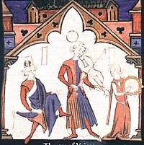
Cancionero de Ajuda: miniatura

Slide 20
Géneros:
Cantigas d’amor: coita (cuita) de amor de un enamorado
Cantigas d’amigo: coita de amor de una mujer por la ausencia de su enamorado (→ ḫarğas)
cantigas d’escarnho e de maldezir: satíricas (sirventés provenzal)
Forma métrica caracteristica: cantiga (canción) paralelística (recursos estilísticos: dobre, mozdobre
https://paolocanettieri.wordpress.com/article/la-lirica-galego-portoghese-vyvpjuoxc2n0-39/

Slide 21
Épica castellana:
Teoría tradicionalista, neo-tradicionalista, individualista
Cantar de gesta: es un relato heroico en verso en el que se exaltan las hazañas (res gestae< lat.: gero, is, gessi, gestum, gerĕre) de un héroe, cuyo ideal es el honor (riesgo y esfuerzo). Se mezclan datos objetivos y creatividad poética
Versos de medida muy fluctuante: 2 hemistiquios con fuerte cesura (entre 14 y 16 sílabas totales), rima asonante, números variables de versos (= tirada). Más importancia de la prosodia respecto a la regularidad métrica.
ca. 5000 versos
Cantar de Mio Cid (ca. 1140, tradición textual ca 1206, 3730 versos)
Mocedades de Rodrigo (ca 1360 → tradición textual de 1400, 1164 versos)
ca 100 versos del perdido Cantar de Roncesvalles (ca 1225-1250)
Refundición del Poema de Fernán González (→mester de clerecía)

Slide 22
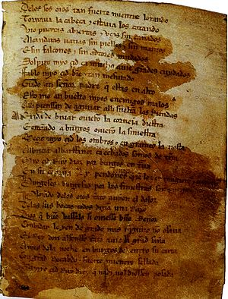
Cantar de mio Cid

Slide 23
A raíz de fuentes indirectas (crónicas y romances ) se ha hipotetizado la existencia de tres núcleos temáticos:
Condes de Castilla (Cantar de los Infantes de Lara, Condesa traidora, Romanz del Infant García, Poema de Fernán González);
Ciclo del Cid (Cantar de Mio Cid, Cantar de Sancho II, Mocedades de Rodrigo)
Ciclo francés (Roncesvalles, Mainete, Bernardo del Carpio)

Slide 24
Mester de clerecía
Mester<ministerium (arte, compito, officio)
Poesía culta escrita, propia de intelectuales (en su mayor parte clérigos)
Siglos XIII-XIV (notable evolución)
Rasgo estilístico: rigor formal y métrico.
Cuaderna vía: estrofas de cuatro alejandrinos (dos hemistiquios 7+7) monorrimos con fuerte cesura interna: AAAA, BBBB, CCCC… Alejandrino< del Libro de Alexandre en cuyo exordio se esbozan los rasgos esenciales de la ‘escuela’
Temas religiosos, novelescos, histórico-legendarios, didácticos…

Slide 25
Gonzalo de Berceo (ca 1197-ca 1264): primer poeta español de nombre conocido.
obras ‘marianas’: Milagros de Nuestra Señora, Loores de Nuestra Señora, Duelo que fizo la Virgen María el día de la pasión de su hijo
obras hagiográficas: Vida de san Millán de la Cogolla, Vida de Santo Domingo de Silos, Vida de San Lorenzo, Vida de santa Oria
obra doctrinal: El sacrifico de la Misa

Slide 26
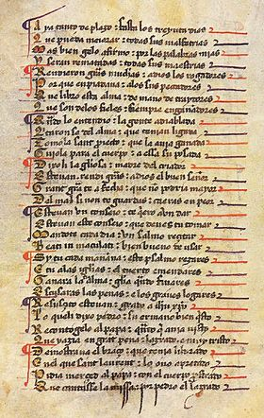
Milagros de Nuestra Señora

Slide 27
Obras anónimas del siglo XIII
Libro de Apolonio: hazañas de Apolonio, rey de Tiro (fuente de la narración es una novela latino-medieval, la Historia Apolonii Regis Tyrii, s. V-VII d.C)
Libro de Alexandre: narra, con elementos fabulosos, la vida de Alejandro Magno (fuentes griegas, latinas y árabes; fuente principal: Alexandreis, poema de Gautier de Châtillon 1176-1182)
Poema de Fernán González (refundición del cantar de gesta perdido): vida y hazañas del conde FG, relata las campañas contra los musulamanes en defensa del Condado de Castilla, sus guerras contra el rey de Navarra y su rivalidad con el rey de León. Legitimidad del Reino de Castilla al poderío sobre los demás reinos peninsulares.

Slide 28
Obras que unen elementos juglarescos y clericales
Vida de Santa María Egipcíaca: cuenta la vida de la prostituta, luego santa;
Libre del tres reys d’Orient: cuenta la leyenda de los Reyes Magos, la matanza de los inocentes y la huida a Egipto;
¡Ay, Iherusalem!: planto por la caída de la ciudad en 1244 en manos de ‘moros’ (texto narrativo, épico y lírico)

Slide 29
Historia troyana: obra polimétrica y prosimétrica (verso+prosa): traducción del Roman de Troie di Benoît de Sainte-Maure (s.XII)+ partes originales
DEBATES: enfrentamiento dialéctico en torno a un tema propuesto
Disputa del alma y del cuerpo: diálogo entre el cuerpo y el alma de un difunto;
Razón de amor con los denuestos del agua y el vino: 1) encuentro amoroso (en un locus amoenus) y separación al alba, 2) confrontación entre agua y vino
Elena y María: debate entre dos hermanas di es mejor ser concubiba de un clérigo o de un caballero?

Slide 30
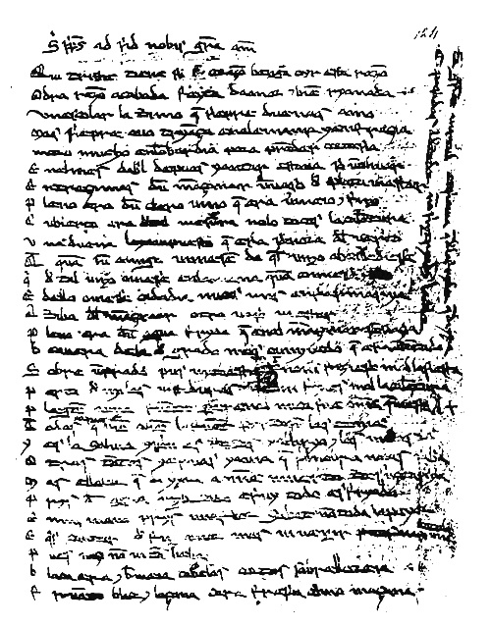
Razón de amor con los denuestos del agua y el vino

Slide 31
Siglo XIV
Temas de caracter moral, concepción antropocéntrica.
Ocaso de la cuaderna vía→combinaciones de diversas estrofas.
Juan Ruiz (c.1283- c.1351), Arcipreste de Hita, Libro de Buen Amor: colección heterogénea de diversos materiales (fábulas, apólogos, exempla alegorías, moralidades, sermones, cantigas de ciegos y de escolares de tipo goliardesco, serranillas...) que constituyen una narración en verso de asuntos amorosos.

Slide 32
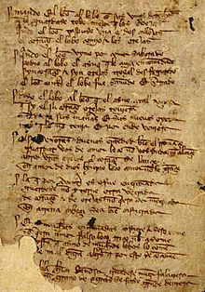
Libro de Buen Amor

Slide 33
Vida de san Ildefonso, Proverbios de Salomón, Libro de miseria de omne: cuaderna vía
Textos aljamiados:
Poema de Yúçuf (árabe): historia del patriarca José según la tradición islamica
Coplas de Yoçef (hebreo): se basa en la tradición bíblica y en las Antigüedades judías de Flavio Josef.
Pero López de Ayala (1332-1407): Libro Rimado de Palacio, una de las últimas obras que utiliza la cuaderna via. Poema doctrinal, sátira social, reflexiones sobre el gobierno de la res pública.

Slide 34
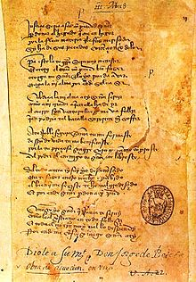
Libro Rimado de Palacio

Slide 35
Entre cuaderna vía y nuevas formas métricas
Sem Tob de Carrión (ca. 1290- ca 1369), Proverbios morales; Poema de Alfonso XI: el ritmo del octosílabo va desplazando a los hemistiquios de alejandrinos.
Primeras muestras de lírica cortesana o trovadoresca
Alfonso XI (1311-1350)
Poëtae veteres: Macías (- 1360-), Pero Ferruz (- 1380-), Pero González de Mendoza (ca 1340-1385),
Alfonso Álvarez de Villasandino (1340-1425), Garci Fernández de Gerena (f. XIV/ XV)

Slide 36
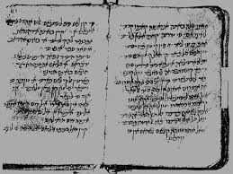
Proverbios morales: códice aljamiado

Slide 37
Su poesía se recogió en el Cancionero de Baena: primera antología de poesía castellana, recopilada (1426-1430) en la por Juan Alfonso de Baena (1375-1434) a instancias de Juan II de Castilla (1405-1454).
→ Cancionero: cualquier volumen que contenga mayoritariamente poesía, en especial si va destinado a un público cortesano y refleja sus intereses.

Slide 38
La denominación de poesía de cancionero (propia del siglo XV) no se refiere a un género que se acomoda a determinadas modalidades estilístico-formales, sino a una de las modalidades más frecuente de trasmisión de corpora poéticos sobre todo del siglo XV (y que no son necesariamente de canciones), es decir que un cancionero,- manuscrito o impreso-, puede ser un códice de excelente factura, dirigido a un rey o a aristócratas, o bien un cartapacio, un pliego suelto o un borrador, misceláneos, colectivos o individuales, en el sentido de que transmiten la obra de un solo autor.

Slide 39
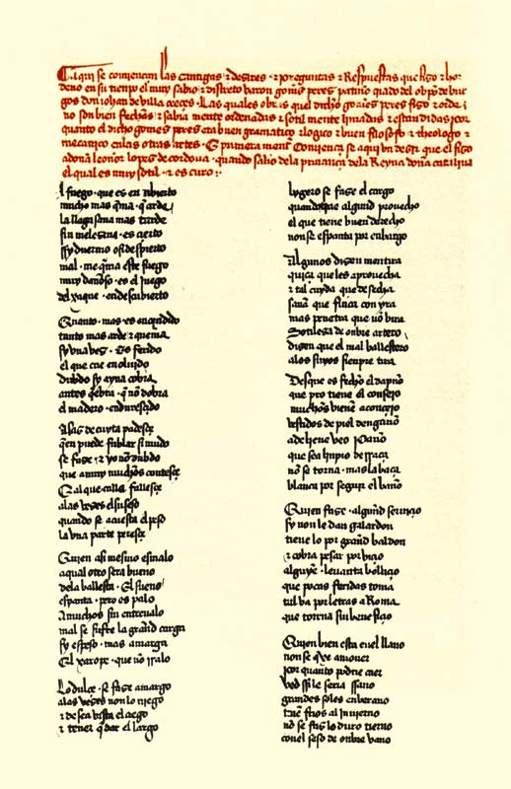
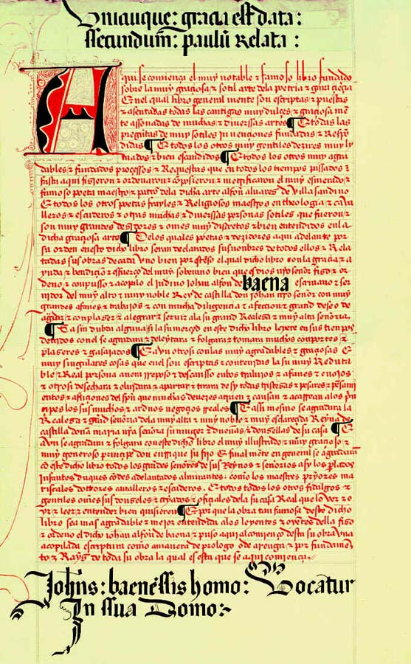
Cancionero de Baena, pre-prólogo y f.

Slide 40
La prosa hasta el siglo XIV
Historiografía en latín (por su importancia):
Rodrigo Jiménez de Rada (1170-1247): Historia Arabum, De rebus Hispaniae seu Historia Gotica.
Lucas de Tuy (Tudense, † 1249): Chronicon mundi
***
Pero Alfonso (Moshé Sefardí, ¿1062?- ¿1142?), converso: Disciplina clericalis (colección de exempla), Dialogus contra judaeus

Slide 41
Primeras muestras en romance:
época de Fernando III (1217-1252): documentos históricos o jurídicos
La Fazienda de Ultramar, primer tercio del siglo XIII: itinerario de Tierra Santa para la guía de peregrinos
Alfonso X, el sabio (1221-1284) y la prosa en romance
elevación del castellano al rango de lengua oficial
documentos (antes en latín), obras científicas
lengua de cristianos, judíos y musulmanes

Slide 42
Taller alfonsí: 1) textos históricos, 2) científicos, 3) legales
Dos etapas: 1256-1260 (textos científicos), segunda etapa 1269 (textos históricos)
1) Estoria de España, General estoria…
2) Libros del saber de astrología, Lapidario, Astromagia, Tablas alfonsíes, Libro de los juegos...
3) Fuero de Castilla, Siete Partidas…
Labor enciclopédica de proporciones gigantescas
N.B.: Cantigas de santa María→ galego-portugués

Slide 43
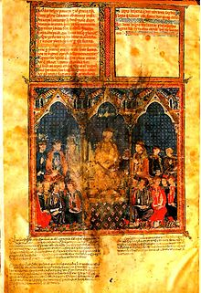
Estoria de España

Slide 44
Prosa didáctica y sapiencial del siglo XIII
manifestación típicamente medieval
colecciones de cuentos (traducidos de lenguas orientales)→ lección moral
(Nuevas) técnicas narrativas:
novela-marco: inserta relatos contados por personajes de la narración principales;
caja china: un personaje de la historia insertada pasa a contar otro relato que contiene otro
simple ensertado de cuentos independientes
Temas principales:
el saber, la predestinación, la astrología, las enseñanzas morales (salvación del alma, relaciones humanas, amistad), mujer engañosa, instrumento del pecado.

Slide 45
Obras:
Calila e Dimna (1251): colección de cuentos < texto árabe Kalila wa-Dimna que a su vez es la traducción del iraní Ibn Al –Muqaffa del Panchatantra hindú (sanscrito), colección de fábulas, en prosa y en verso, del siglo III d.C.
Sendebar (mitad s. XIII) (Libro de los engaños de las mugeres): cuentos o exempla <recoge una colección de cuentos árabes que a su vez proceden de la tradición cuentística persa o hindú.

Slide 46
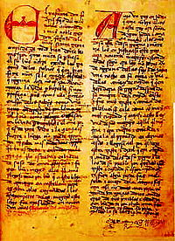
Sendebar

Slide 47
Época de Sancho IV (1284-1295)
Historia de la doncella Teodor: debate sobre temas variados de carácter sapiencial y doctrinal.
Lucidario: misceláneana enciclopédica (a partir de fuentes latinas); 106 capítulos que tratan asuntos curiosos y variados sobre todo tipo de saberes (teológicos, historia natural....), estructura (oriental) de respuestas de un maestro a preguntas de su discípulo.
Libro de la la vida de Barlaam y Josafat: versión cristianizada de la historia de Buda muy transformada y que sirve de marco a un conjunto de exempla.

Slide 48
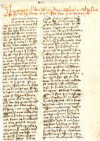
Baarlam e Josaphat

Slide 49
Castigos (= consejos) e documentos para bien vivir ordenandos por el rey don Sancho IV: obra didáctica y moralizadora compuesta por sermones y apólogos entresacados de diversas fuentes sagradas y paganas (speculum principis= manual didáctico cuyo fin era enseñar a quienes iban a ser reyes, nobles o gobernantes a administrar bien su reino o estados).
Libro del consejo e de los consejeros: (atribuido a un cierto maestro Pedro) manual acerca de las relaciones que el rey debía mantener con sus consejero

Slide 50
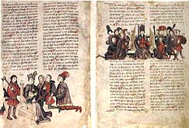
Castigos e documentos…

Slide 51
La prosa del siglo XIV
incremento
aumenta el número de obras conservadas
‘maduración’ de la prosa
Prosa didáctica y doctrinal
Juan Manuel (1282-1348)
enriquece y moderniza la lengua castellana
prosa selecta, elegante y concisa
El conde Lucanor o Libro de los enxiemplos del conde Lucanor et de Patronio (1335): 50 ejemplos (toda clase de consejos aplicables a las más variadas situaciones) Obra maestra de la cuentistica medieval

Slide 52
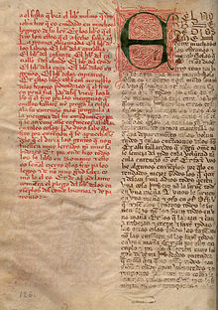
Libro del Conde Lucanor

Slide 53
Libro del cavallero et del escudero (1326): tratado de moral caballeresca
Libro de los estados (1330): retrata la concepción de la sociedad en la Edad Media
Libro infinito (1337): colección de consejos a su hijo don Fernando
OTROS GÉNEROS: 1) Libros de caballerías y 2) novela de aventuras
1): exaltación de los ideales caballerescos (nobleza se hace cortesana), origen: roman courtois francés (novela cortesana en verso).
Estoria de Merlín, El baladro (=urlo) del sabio Merlín, Demanda del Santo Grial… (s. XIII/XIV)

Slide 54
Siglo XIV:
Libro del caballero Zifar (atribuido a Ferrand Martínez clérigo de Toledo): entreteje diversos materiales de carácter didáctico, épico y caballeresco + exempla.
La gran conquista de Ultramar (1291-1295, primera redacción): crónica novelesca de la conquista de Jerusalén (Primera Cruzada) + narraciones independientes [procedentes de la épica francesa, como la historia del Caballero del Cisne, Berta de los grandes pies, Mainete (= mocedades de Carlos Magno..)]

Slide 55
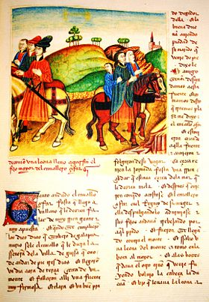
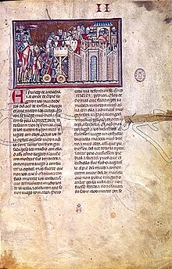
LZLidel caballero
L

Slide 56
Amadís de Gaula: texto primitivo antes de 1325, fragmentos de hacia 1420→ refundición de Garci Rodríguez de Montalvo publicada en 1508 (Zaragoza, Jorge Coci)
Mezcla de novela caballeresca, bizantina y sentimental
Cuento del emperador Carlos Maynes: colección de historias caballerescas + relatos de tipo hagiográfico.
Cuento de un cavallero Placidas que fue después cristiano e ovo nombre Eustacio (1360-70)

Slide 57
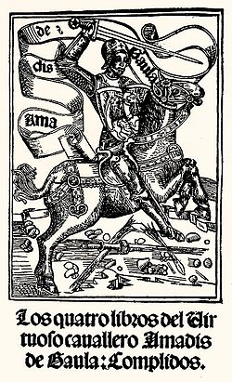
Editio princeps de Amadís de Gaula (Zaragoza, Jorge Coci, 1508)

Slide 58
Libros de viajes
Libros del conocimiento de todos los reinos e tierras e señoríos que son por el mundo (1360-1370)
Libro de Marco Polo, traducido al aragonés (f. s. XIV) por Juan Fernández de Heredia (1310-1396)
Prosa histórica
Crónica de Castilla o del Campeador
Crónica de veinte reyes
Segunda crónica general o Crónica de 1344
Gran crónica de Alfonso XI

Slide 59
Pedro López de Ayala:
Crónicas de
Pedro I (1350-1369)*
Enrique II (1369-1379)
Juan I (1379-1390)
Enrique III (1390-1406)
anima el relato, cambio de técnicas narrativas, utilización de artificios literarios. Retrato físico + análisis sicológico de la conducta. Análisis de causas políticas y sociales.

Slide 60
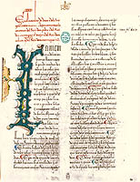
Crónicas de los reyes de España

Slide 61
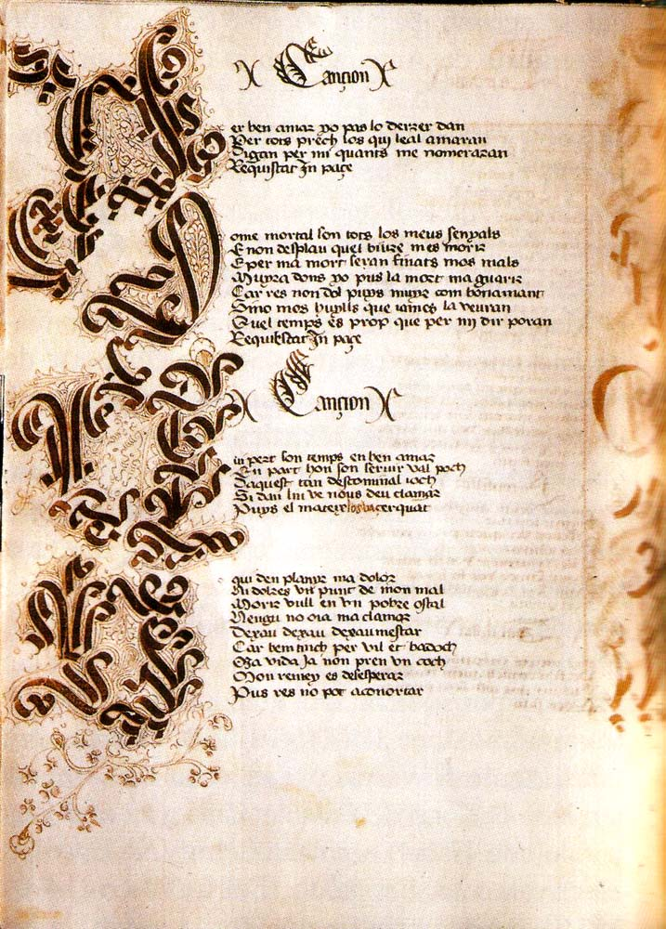
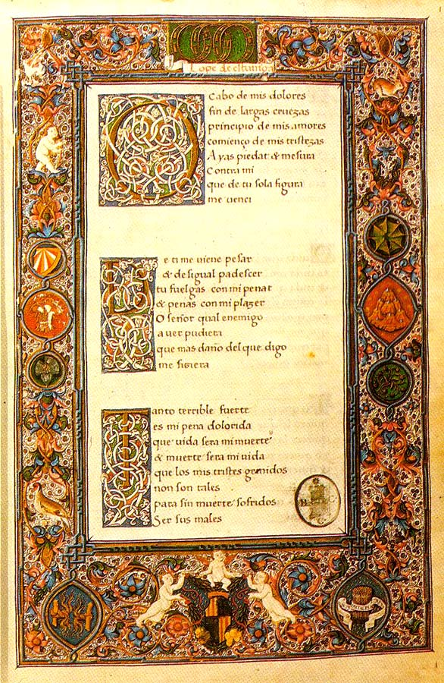
Cancionero d’Herberay des Essarts, c. 1465 Cancionero de la Casanatense o de Roma, ca
1460

Slide 62
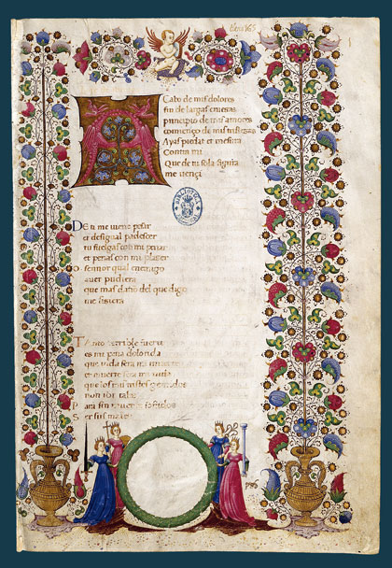
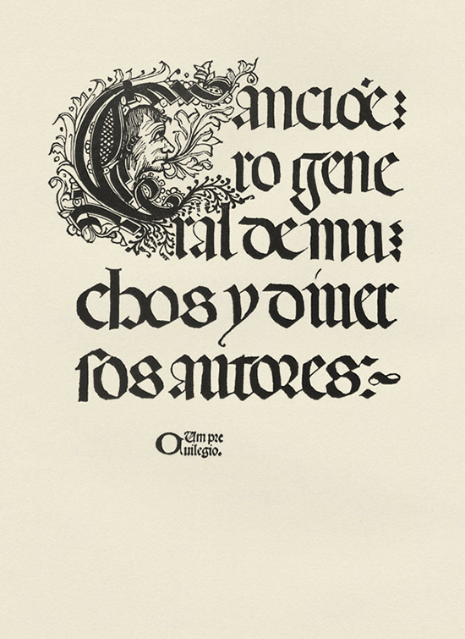
Cancionero de Estúñiga, primera mitad del XV Cancionero General de Hernando del Castillo,
[Valencia, 1514, Jorge Coci]

